Slide 1
Plano Integrado para a Gestão da Qualidade e Segurança do Paciente em Serviços de Saúde
2024 - 2025

Slide 2
NÚCLEO ESTADUAL DE SEGURANÇA DO PACIENTE (Nesp):

Slide 3
Representantes do Nesp:
Coordenadoria de Vigilância Sanitária;
Coordenadoria de Vigilância Epidemiológica;
Coordenadoria de Atenção à Saúde;
Coordenadoria de Assistência Farmacêutica;
Diretoria de Unidades Próprias;
Escola de Saúde Pública do Paraná;
Núcleo de Recursos Humanos Setorial;
Comitês Macrorregionais de Segurança do Paciente, quando instituídos.

Slide 4
Representantes do Nesp:
Coordenadoria de Vigilância Sanitária;
Coordenadoria de Vigilância Epidemiológica;
Coordenadoria de Atenção à Saúde;
Coordenadoria de Assistência Farmacêutica;
Diretoria de Unidades Próprias;
Escola de Saúde Pública do Paraná;
Núcleo de Recursos Humanos Setorial;
Comitês Macrorregionais de Segurança do Paciente, quando instituídos.

Slide 5
Ações da Secretaria de Estado da Saúde pela
Segurança do Paciente:
2020 - 2023
RE Sesa n° 1046/2021
2024 - 2025
Atual proposta.

Slide 6
Ações da Secretaria de Estado da Saúde pela
Segurança do Paciente:
2020 – 2023:
Diretrizes Estaduais de Segurança do Paciente;
Quadriênio;
2024 – 2025:
Plano Integrado para Gestão da Qualidade e Segurança do Paciente em Serviços de Saúde
Biênio;
08 eixos estratégicos, com 18 ações principais.
03 eixos estratégicos, com 10 ações principais.

Slide 8
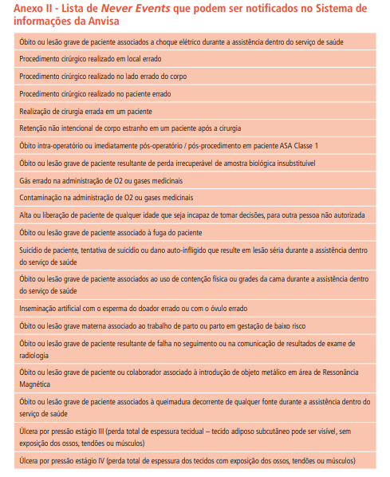
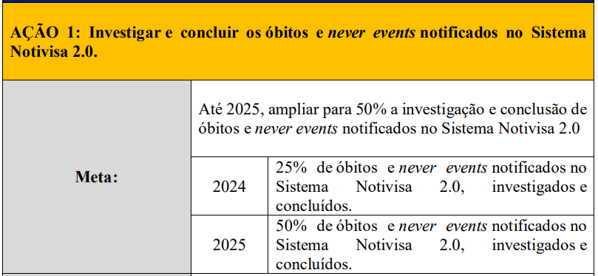
OBJETIVO ESPECÍFICO 01:
Promover a vigilância, notificação e investigação dos incidentes e eventos evitáveis ocorridos nos serviços de saúde

Slide 9
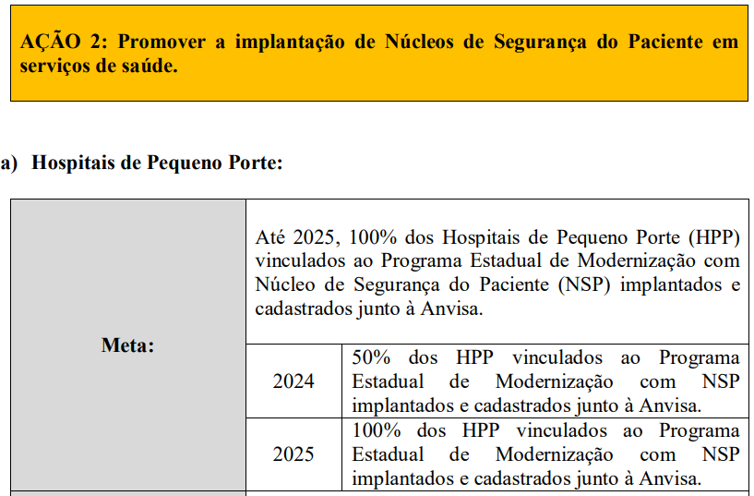
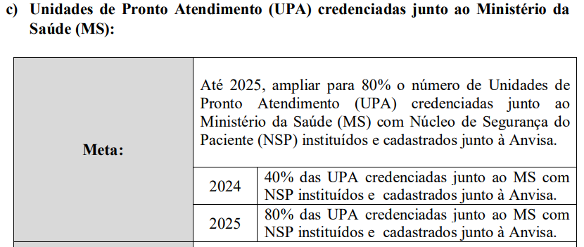
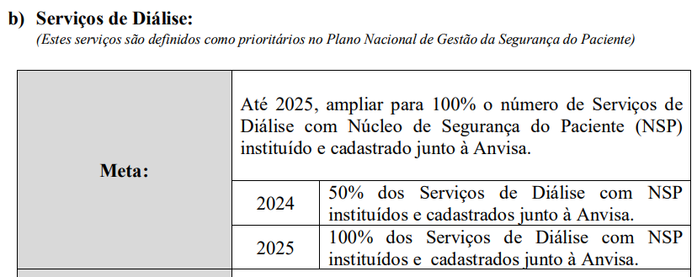

Slide 10
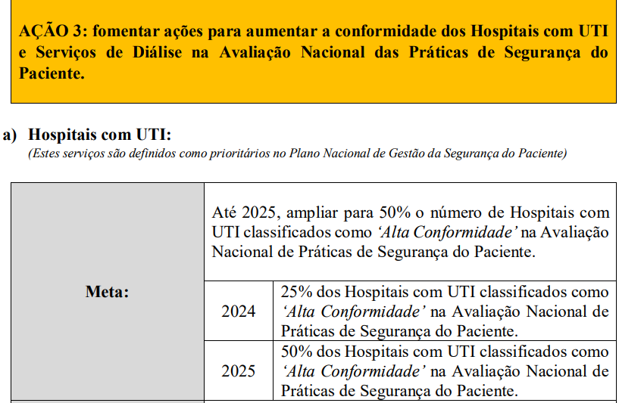
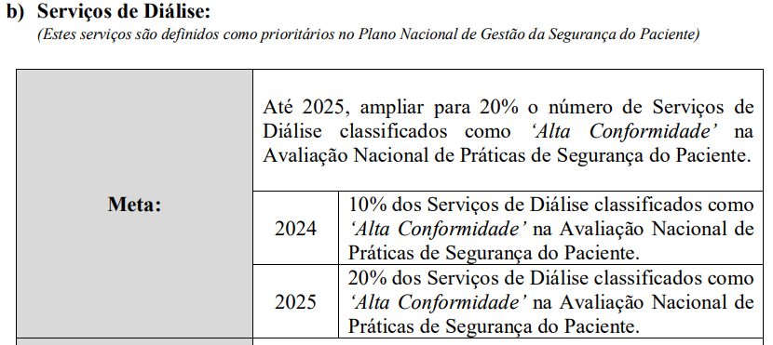
OBJETIVO ESPECÍFICO 2:
Promover a adesão às práticas de Segurança do Paciente pelos serviços de saúde

Slide 11
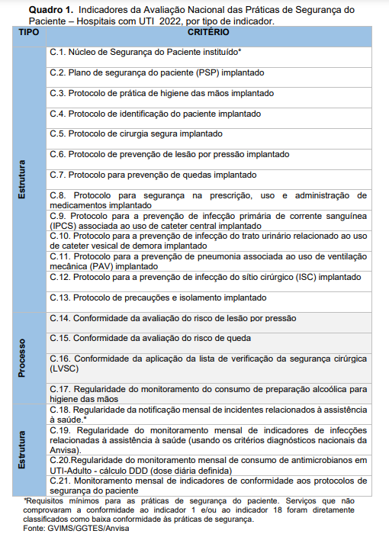
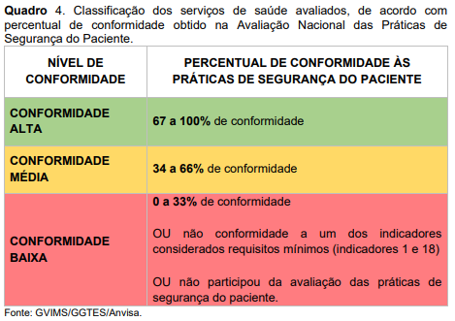

Slide 12
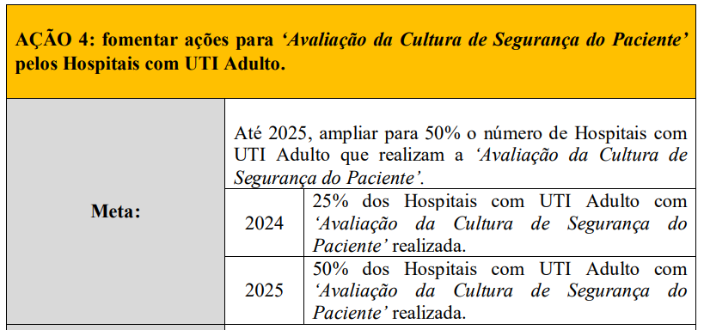
APRENDIZAGEM e MELHORIA CONTINUA
AÇÕES DA DIREÇÃO PELA SEG. DO PACIENTE
TRABALHO EM EQUIPE
APOIO DA GERÊNCIA
FEEDBACK SOBRE ERROS
NOTIFICAÇÃO EVENTOS
ABERTURA PARA COMUNICAÇÃO
DIMENSIONAMENTO DE PESSOAL
RESPOSTA NÃO PUNITIVA

Slide 13
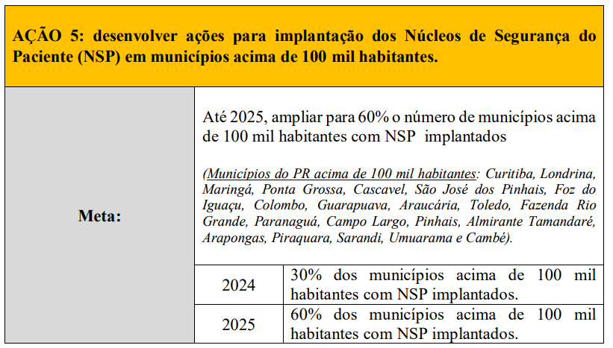
NSP Municipal

Slide 14
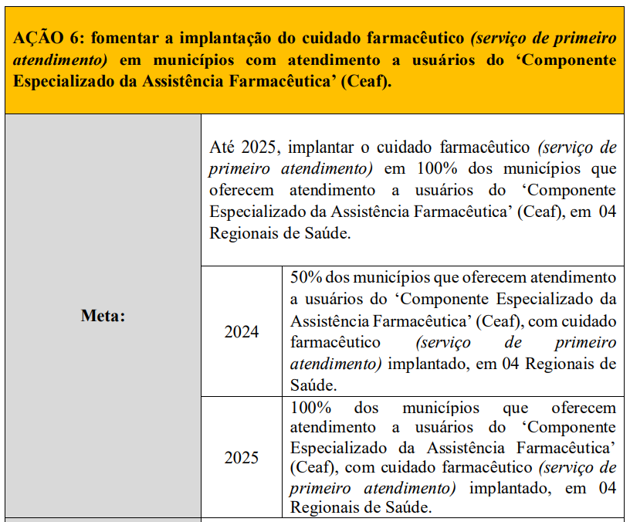

Slide 15
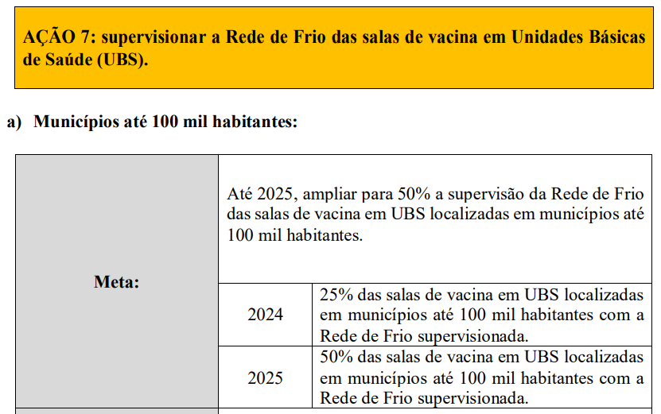
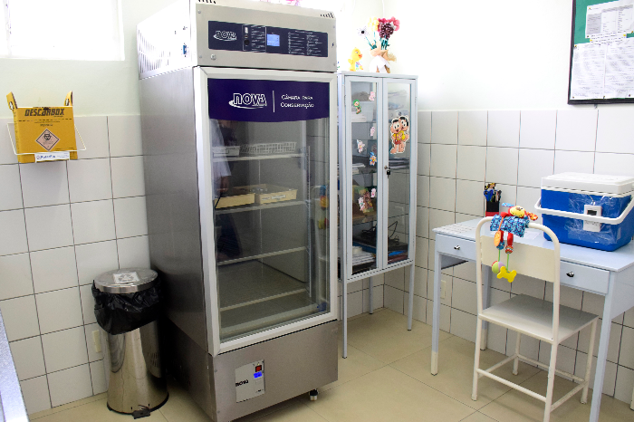
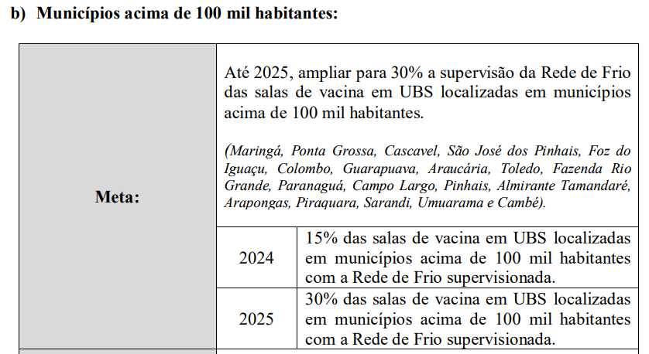

Slide 16
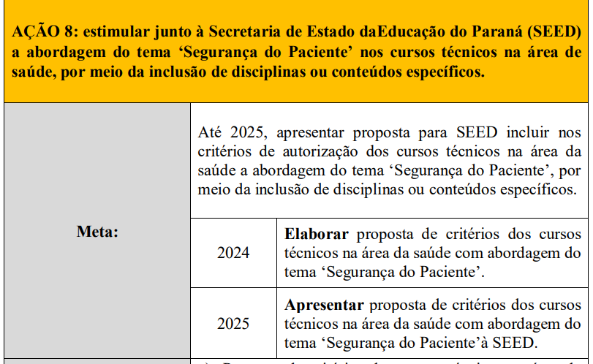
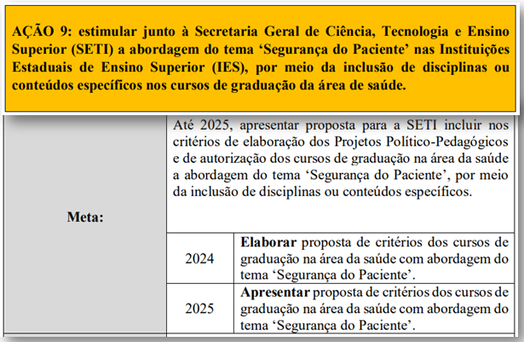
OBJETIVO ESPECÍFICO 3:
Fomentar a abordagem do tema ‘Segurança do Paciente’ em pesquisas científicas e cursos ofertados na área da saúde, em instituições de ensino técnico e superior.

Slide 17
